Slide 1
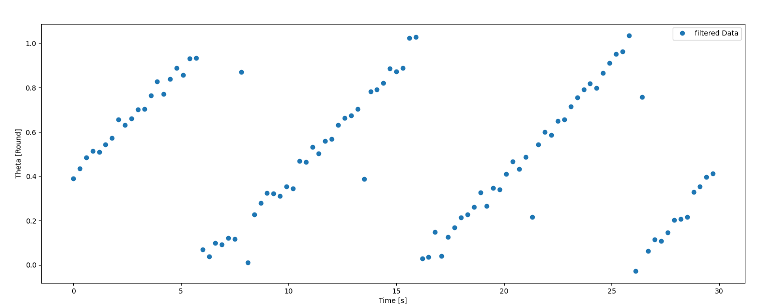
נקודה זו קרובה רק לשכנותיה מאחור
נקודה זו קרובה לשכנותיה מלפנים ומאחור
נקודה זו לא קרובה לשכנותיה ולכן תחשב
outlier
נקודה זו קרובה רק לשכנותיה מלפנים

